Slide 1
敏捷开发方法 Agile Software Development
2017-6-1 李博远

Slide 2
Definition
Agile: The ability to create and respond to change in order to succeed in an uncertain and turbulent environment.
Agile Software Development is an umbrella term for a set of methods and practices based on the values and principles expressed in the Agile Manifesto.
Solutions evolve through collaboration between self-organizing, cross-functional teams utilizing the appropriate practices for their context.
From Agile Alliance: https://www.agilealliance.org/
Notes:
Umbrella term: 总称

Slide 3
Agile Manifesto
Individuals and interactions over processes and tools
Working software over comprehensive documentation
Customer collaboration over contract negotiation
Responding to change over following a plan
2001年初17名软件开发的实践者在美国犹他州雪鸟滑雪圣地发起组成了敏捷联盟，提出了敏捷宣言，这也是敏捷开发最初的由来
Notes:
***介绍宣言内容***
由宣言内容可以看出来，敏捷开发更看重人而不是制品或过程，很多关于敏捷开发的文章也认为这是其核心特点。
***介绍右下角故事背景***
这个故事不像是计算机专业的故事，倒像是历史课本里的故事，打响了***的第一枪之类的。
官网还有关于敏捷开发的一个完整时间轴，感兴趣的同学可以自行查看。
纵观敏捷开发的历史，可以发现它是由传统软件工程的迭代模型、瀑布模型不断演化而来的

Slide 4
敏捷宣言十二条原则
我们遵循以下原则：
我们最重要的目标，是通过持续不断地及早交付有价值的软件使客户满意。
欣然面对需求变化，即使在开发后期也一样。为了客户的竞争优势，敏捷过程掌控变化。
经常地交付可工作的软件，相隔几星期或一两个月，倾向于采取较短的周期。
业务人员和开发人员必须相互合作，项目中的每一天都不例外。
激发个体的斗志，以他们为核心搭建项目。提供所需的环境和支援，辅以信任，从而达成目标。
不论团队内外，传递信息效果最好效率也最高的方式是面对面的交谈。
可工作的软件是进度的首要度量标准。
敏捷过程倡导可持续开发。责任人、开发人员和用户要能够共同维持其步调稳定延续。
坚持不懈地追求技术卓越和良好设计，敏捷能力由此增强。
以简洁为本，它是极力减少不必要工作量的艺术。
最好的架构、需求和设计出自自组织团队。
团队定期地反思如何能提高成效，并依此调整自身的举止表现。
Notes:
冠冕堂皇的宣言。。我宣誓，为共产主义事业奋斗终身。。

Slide 5
一句话总结
以人为本，效率至上
“面向对象（人）”的软件开发方法
Notes:
就敏捷开发本身而言，其内容都是经验性的结论，多数没有理论支撑，作为课堂教学并不合适，所以让我作为补充内容吧
它与传统软件工程的理念虽非背道而驰，但的确有不少相左之处，基本否定了传统软件工程最为核心的各种文档制品，只关注最后的可运行软件，对于中间的过程及产出，只给出了方法学层面的指导意见，而具体化的内容，还要依赖具体的模型
可以说传统软件工程是面向过程，敏捷方法是面向对象，这个对象是人
不过，既然以人为主体，敏捷开发就更像是管理学领域的课题了

Slide 6
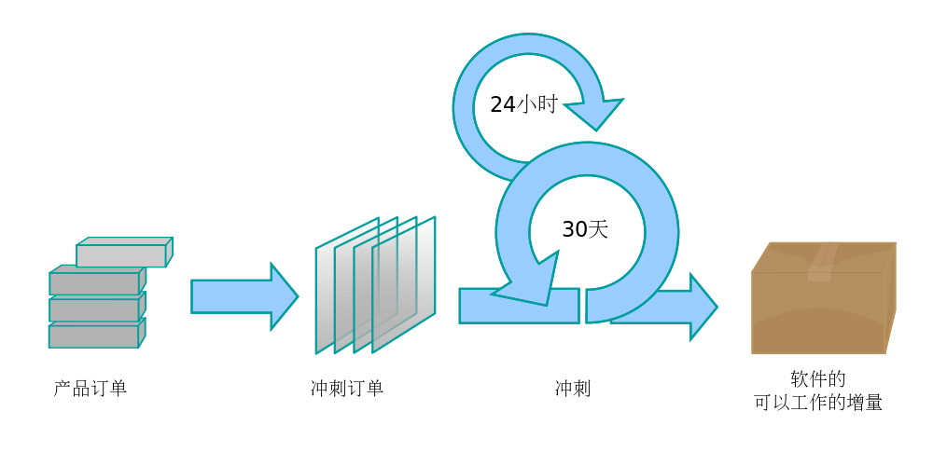
Scrum——经典模型
Scrum：橄榄球争球
1986年，竹内弘高、野中郁次郎（早于AD）
Notes:
只是基于wiki作简单的介绍，因为其已经是管理学范畴的问题，与“面向对象”相去较远

Slide 7
Scrum角色
一天，一头猪和一只鸡在路上散步。
鸡对猪说：“嗨，我们合伙开一家餐馆怎么样？”
猪回头看了一下鸡说：“好主意，那你准备给餐馆起什么名字呢？”
鸡想了想说：“叫‘火腿和鸡蛋’怎么样？”
“那可不行”，猪说：“我把自己全搭进去了，而你只是参与而已。”

Slide 8
猪们
乙方／无产阶级劳苦群众
猪是在Scrum过程中全身投入专案的各种人物，他们在专案中承担实际工作。他们有些像上边那个笑话里的猪，要把自己身上的肉贡献出来。
产品负责人(product owner)
产品负责人代表了客户的意愿。这保证了Scrum团队在做从业务角度来说正确的事情。产品负责人编写用户故事，排出优先级，并放入产品订单
Scrum主管（或促进者）(scrum master)
Scrum主管促进 Scrum过程，他的主要工作是去除那些影响团队交付冲刺目标的障碍。Scrum主管并非团队的领导（因为团队是自我组织的），而是一个负责屏蔽外界对开发团队的干扰的角色。Scrum主管确保Scrum过程被按照初衷使用。Scrum主管是规则的执行者。
开发团队(dev team)
负责交付产品的团队。一个团队通常由5至9名具有跨职能技能的人（设计者，开发者等）组成，承担实际的开发工作。

Slide 9
鸡们
甲方／资产阶级剥削分子
鸡并不是实际Scrum过程的一部分，但是必须考虑他们。敏捷方法的一个重要方面是使得用户和利益相关​​者参与到过程中的实践。参与每一个冲刺的评审和计划，并提供反馈对于这些人来说是非常重要的。
用户
软件是为了人而开发的。有人说，“假如森林里有一棵树倒下了，但没有被人听到，那么它算是发出了声音吗？”同样地，人们可以说，“假如软件没有被使用，那么它算是被开发出来了么？”
利益相关者（客户，提供商）
影响项目成功的人，但只直接参与冲刺评审过程。
经理
为产品开发团体搭建环境的人。

Slide 10
Scrum会议
在冲刺中，每一天都会举行项目状况会议，被称为“scrum”或“每日站立会议”。每日站立会议有一些具体的指导原则：
会议准时开始。
欢迎所有人参加，但只有"猪"可以发言。
不论团队规模大小，会议被限制在15分钟。
所有出席者都应站立。（有助于保持会议简短）
会议应在固定地点和每天的同一时间举行。
在会议上，每个团队成员需要回答三个问题：
昨天你完成了那些工作？
今天你打算做什么？
完成你的目标是否存在什么障碍？（Scrum主管需要记下这些障碍）
每一个冲刺完成后，都会举行一次冲刺回顾会议，在会议上所有团队成员都要反思这个冲刺。举行冲刺回顾会议是为了进行持续过程改进。会议的时间限制在4小时。
Scrum提倡所有团队成员坐在一起工作，进行口头交流，以及强调项目有关的规范（disciplines），这些有助于创造自我组织的团队。
Scrum的一个关键原则是承认客户可以在项目过程中改变主意，变更他们的需求，而预测式和计划式的方法并不能轻易地解决这种不可预见的需求变化。同样，Scrum采用了经验方法——承认问题无法完全理解或定义，而是关注于如何使得开发团队快速推出和响应不断出现的需求的能力最大化。

Slide 11
Scrum文档
产品订单（product backlog）
冲刺订单（sprint backlog）
燃尽图（burn down chart）

Slide 12
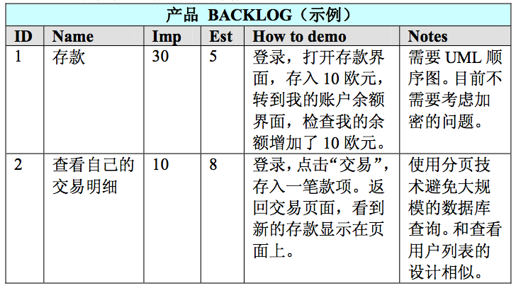
产品订单
产品backlog是Scrum的核心，也是一切的起源。从根本上说，它就是一个需求、或故事、或特性等组成的列表，按照重要性的级别进行了排序。它里面包含的是客户想要的东西，并用客户的术语加以描述。
来源：《硝烟中的scrum和xp》 克利伯格著

Slide 13
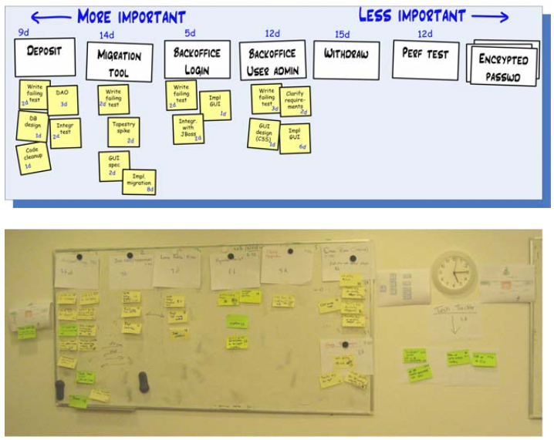
冲刺订单
冲刺订单（sprint backlog）是大大细化了的文档，包含团队如何实现下一个冲刺的需求的信息。
任务被分解为以小时为单位，没有任务可以超过16个小时。如果一个任务超过16个小时，那么它就应该被进一步分解。
冲刺订单上的任务不会被分派，而是由团队成员签名认领他们喜爱的任务。
图片来源：《硝烟中的scrum和xp》 克利伯格著

Slide 14
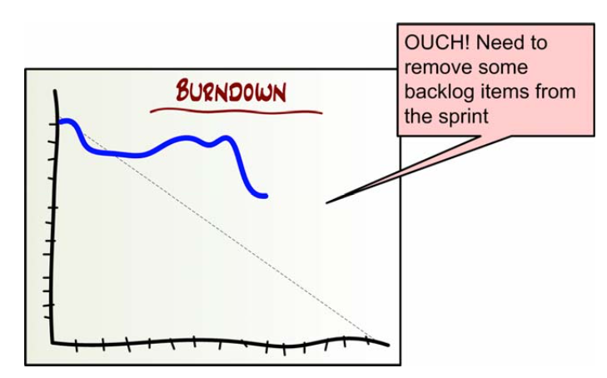
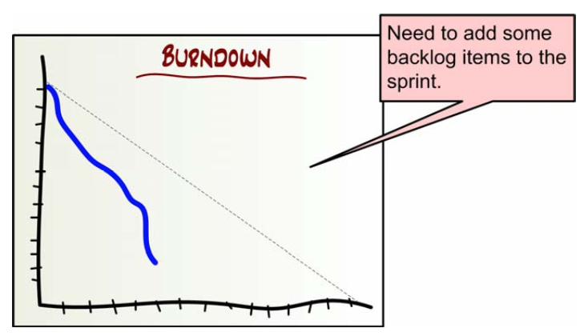
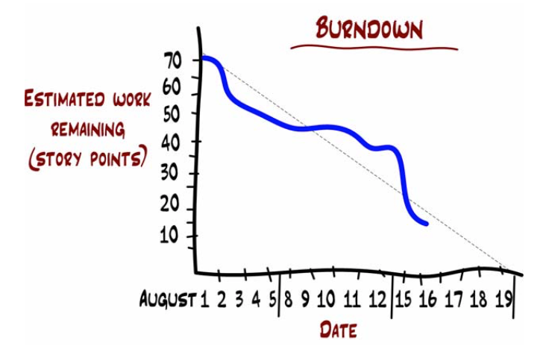
燃尽图
燃尽图（burn down chart）是一个公开展示的图表，显示当前冲刺中未完成的任务数目，或在冲刺订单上未完成的订单项的数目。
这张图包含的信息有:
Sprint的第一天，8月1号，团队估算出剩下70个故事点要完成。这实际上就是整个sprint的估算生产率。
在8月16号，团队估算出还剩下15个故事点的任务要做。跟表示趋势的虚线相对比，团队的工作状态还是差不多沿着正轨的。按照这个速度，他们能在sprint结束时完成所有任务。

Slide 15
极限编程XP
核心：12（13/14）个实践
1996年，肯特·贝克、沃德·坎宁安和罗恩·杰弗里斯
通常与Scrum搭配使用（由Scrum驱动）

Slide 16
12实践
团队协作(Whole Team)
规划策略(The Planning Game)
结对编程(Pair programming)
测试驱动开发(Testing-Driven Development)
重构(Refactoring)
简单设计(Simple Design)
代码集体所有权(Collective Code Ownership)
持续集成(Continuous Integration)
客户测试(Customer Tests)
小型发布（Small Release）
编码规范（Code Standards）
系统隐喻（System Metaphor）
Notes:
客户代表长期与开发人员在同一间办公室办公，随时解决开发人员关于需求的问题。现场客户负责编写用户故事，负责决定用户故事的优先级以及实现顺序。现场客户负责编写验收测试用例。
XP强调了对每个迭代进行规划。
两人一组，一个看一个写，代码会被100%review。
先写单元测试，再组织软件。
随时对代码进行重构，要进行残忍的重构。
力求使用最简单的方式实现当前的需求。简单的就是最好的。
项目组的所有开发人员有权更改所有的代码。每个人都对所有的代码负有责任。
开发人员坚持随时进行提交，系统每天一次集成。
客户参与测试。
每隔一到两个月对客户进行一次系统发布，尽量早的让客户看到可执行的系统。
实行项目组统一的编码标准，严格执行。
用隐喻的方法用来使项目成员对于系统的实现方式达成共识。

Slide 17
饱受争议
12个实践有很多值得推敲
客户代表安排在项目中
结队编程效率低下
测试驱动开发存在很多问题
简单设计+重构未必合理
代码集体所有导致无人负责
没有书面的详细的规格说明书
Notes:
开发者可能只完成满足了测试的代码，而忽略了对实际需求的实现。有实践者认为用结对编程的方式可以有效的避免这个问题。
会放慢开发实际代码的速度，特别对于要求开发速度的原型开发造成不利。这里需要考虑开发速度需要包含功能和品质两个方面，单纯的代码速度可能不能完全代表开发速度。
对于GUI,资料库和Web应用而言。构造单元测试比较困难，如果强行构造单元测试，反而给维护带来额外的工作量。有开发者认为这个是由于设计方法，而不是开发方法造成的困难。
使得开发更为关注用例和测试案例，而不是设计本身。目前，对于这个观点有较多的争议。
测试驱动开发会导致单元测试的覆盖度不够，比如可能缺乏边界测试。在实际的操作中，和非测试驱动开发一样，当代码完成以后还是需要补充单元测试，提高测试的覆盖度。

Slide 18
敏捷开发与开源
"Our highest priority is to satisfy the customer through early and continuous delivery of valuable software."
"Welcome changing requirements, even late in development. Agile processes harness change for the customer's competitive advantage."
"Deliver working software frequently, from a couple of weeks to a couple of months, with a preference to the shorter time scale."
"Business people and developers must work together daily throughout the project."
"Build projects around motivated individuals. Give them the environment and support they need, and trust them to get the job done."
"The most efficient and effective method of conveying information to and within a development team is face-to-face conversation."
"Working software is the primary measure of progress."
"Agile processes promote sustainable development. The sponsors, developers, and users should be able to maintain a constant pace indefinitely."
"Continuous attention to technical excellence and good design enhances agility."
"Simplicity--the art of maximizing the amount of work not done--is essential."
"The best architectures, requirements, and designs emerge from self-organizing teams."
"At regular intervals, the team reflects on how to become more effective, and then tunes and adjusts its behavior accordingly."
From “Innovation Happens Elsewhere: Open Source as Business Strategy” written by Ron Goldman (Author), Richard P. Gabriel
Notes:
在官方网站介绍的历史中，并没有提到开源一词。敏捷开发与开源不是谁源于谁的关系，但两者确实有一定的共同特点
尽早满足用户需求，持续快速的迭代——有的
拥抱变化，即使在很迟的时候——开源经常会有大版本更新，以及fork
快速迭代——有的
Developers至少在一起
参与者都是motivated的——开源确实如此
面对面——这一点不同，开源强调书面沟通
最后的软件制品才是硬指标——确实如此
步调一致——至少developer是的
强调技术先进设计优雅——确实如此
极力减少不必要的工作量——开源也认为简单很重要，但由于没有合同，多数是出于个人原因参与，因此没有那么迫切
强调自组织——开源本身就是去中心化的
team会关注如何才能更高效并为之作为调整——虽然不明显，但Apache项目是一个很好的例子，变得越来越规范高效

Slide 19
Thank You

